Slide 1
Entreprenariat
Quelle est la base indispensable pour devenir entrepreneur ?
Est-ce que votre parcours sera planifié ?
Quelles sont les difficultés à rencontrer ?
Est-ce qu’on manque d’informations stratégiques, pays Maroc ?
Est-ce qu’on manque de moyens humains au Maroc ?
Est-ce qu’on manque d’appuis gouvernement Marocain ?
Est-ce qu’on manque de compréhension de la société entrepreneure ?
Est-ce qu’on manque d’argent ?
Comment pourrait-on améliorer la situation des entrepreneurs débutants au Maroc ?

Slide 2
Quelle est la base indispensable pour devenir entrepreneur?
Caractéristiques dominantes (traits) des entrepreneurs selon chercheurs
Motivé par un besoin débordant de réalisations, « nécessité de construire ». (1961)
Durs, pragmatiques, besoin d’indépendance et de réalisation. Ils sont peu enclins à se plier à l’autorité. (1970)
Sujets à des intuitions, des activités cérébrales intenses, et des déceptions. Ils sont ingénieux, plein de ressources, malins, opportunistes, créatifs, et sentimentaux. (1992)
Susceptibles d’être trop confiants ou de généraliser trop facilement. (1997)
4 types d’entrepreneurs: l’innovateur, l’inventeur qui calcule, le promoteur trop optimiste et le constructeur d’organisations. (1959)
Selon une étude d'Ernst and Young, on ne naît pas entrepreneur, on le devient.
Source: http://fr.wikipedia.org/wiki/Entrepreneur

Slide 3
Quelle est la base indispensable pour devenir entrepreneur?
Déclencheurs de l’Entrepreneuriat
la formation appropriée, l’expérience suffisante,
la disponibilité de fonds,
le soutien familial,
la découverte d’un partenaire d’affaires,
les frustrations ou insatisfactions au travail : emploi monotone, salaire non satisfait, l’impossibilité de faire valoir ses idées, la perte d’emploi, etc…
Freins de l’Entrepreneuriat
la permanence d’emploi, le salaire intéressant, la carrière prometteuse,
le cadre de travail agréable,
le manque de capitaux, l’insuffisance d’organisme d’appui.
Source: http://www.refer.mg/cours/analyse-projet/mod1/entrepreneuriat.htm

Slide 4
Quelle est la base indispensable pour devenir entrepreneur?
Concept de l’Entrepreneuriat
« processus par lequel des opportunités à créer des produits et des services futurs sont découvertes, évaluées et exploitées. »
Individu capable de découvrir des ressources sous-évaluées par des détenteurs qu’il rachète et combine pour les revendre en produits ou services « sur-évalués » par des acquéreurs.
L’opportunité est à la base une nouvelle information profitable auquel un individu accède à deux conditions:
Détient des connaissances antérieures complémentaires à cette information et qui permettent de la révéler
Possède certaines propriétés cognitives pour l’évaluer.
La détention de cette information déclenche une vision entrepreneuriale :
un projet d’exploitation de cette opportunité.

Slide 5

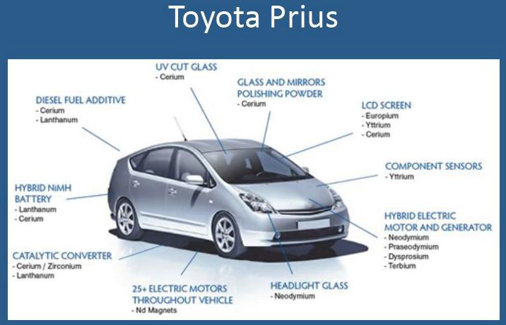
Parcours planifié?

Slide 6
Quelles sont les difficultés rencontrées?
Crédibilité
Speak English ?
Éduquer investisseurs
Financement

Slide 7
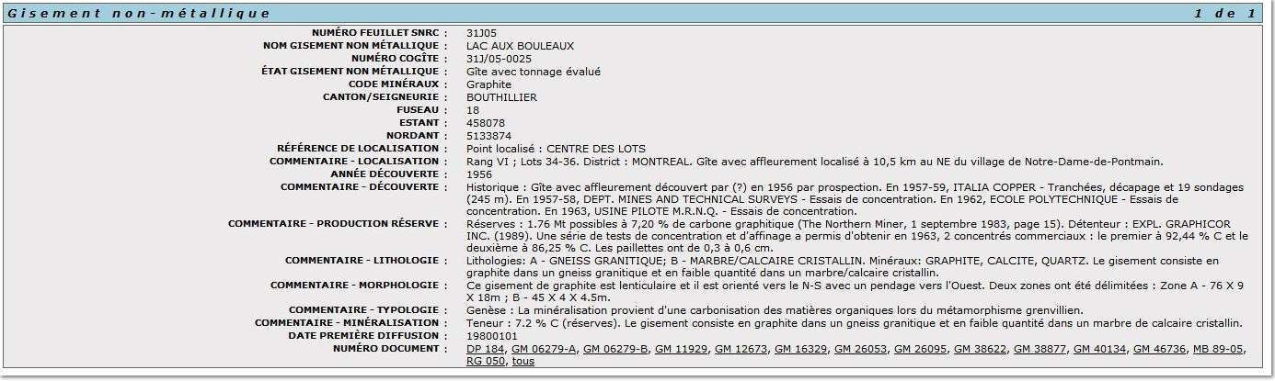
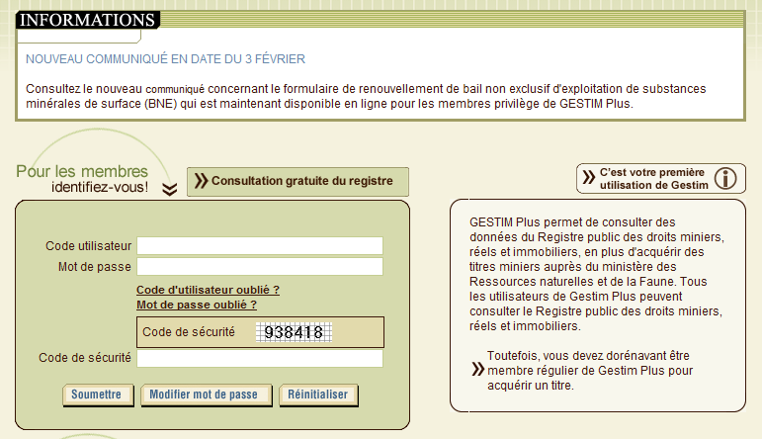
Est-ce qu’on manque d’informations stratégiques?
SIGEOM est un système d'information géominière à référence spatiale unique en son genre.
GESTIM – Gestion des titres miniers

Slide 8










Est-ce qu’on manque de moyens humains?

Slide 9
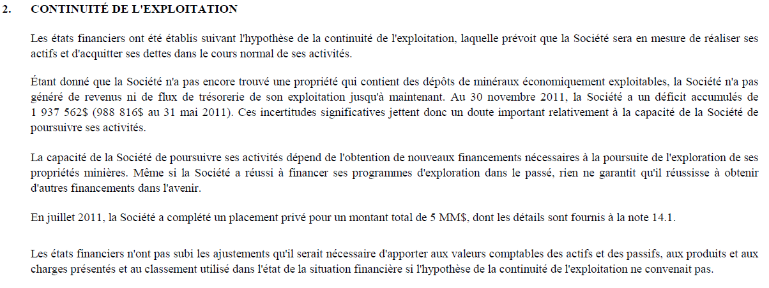
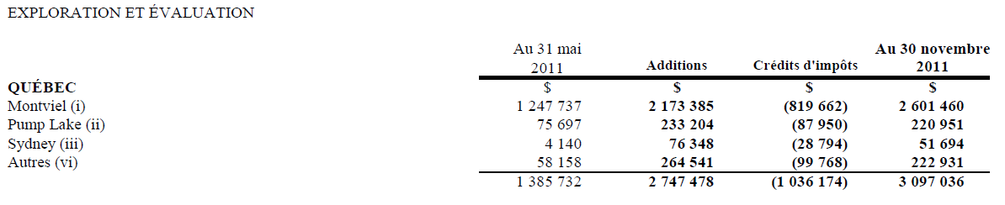
Est-ce qu’on manque d’argent?
6 mois

Slide 10
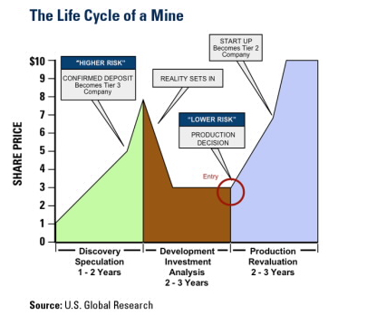
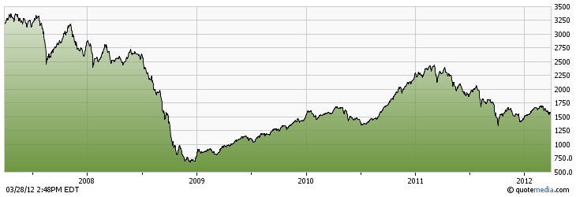
Financement la clef du succès

Slide 11
Comment pourrait-on améliorer la situation des entrepreneurs débutants au Maroc ?
Projet(s)
Timing
Bonne équipe
Un peu de chance

Slide 12
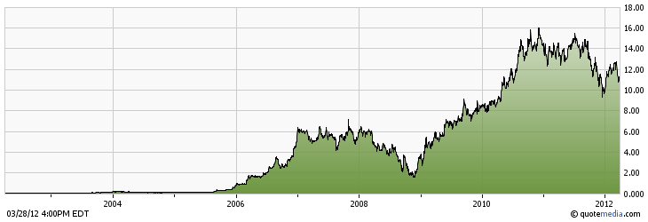
Comment pourrait-on améliorer la situation des entrepreneurs débutants au Maroc?
Bonne équipe
Projet(s)
Timing
Un peu de chance
Osisko acquiert 100% d’intérêt dans Canadian Malartic

